Slide 1

일반 (General) | 대외비 (Confidential) | 비밀 (Secret)
Vision 검사기 외관 불량 항목 표준화
2021. 11. 30
Notes:
아키텍쳐 들어가고...
검사정보 조회 - Raw Data 조회 화면, 불량률 화면, Image Map 화면 각 1 page
실시간/자동이상감지 - 불량률, Image, 자동알람 각 1page
마지막이 중요 할 거 같은데.....
투자심의 전까지 해야 할 일 List

Slide 2
Vision 검사기 외관 불량 코드 Ground Rule _ 자동차 전지 공정
1. Composition of Vision Cosmetic Defect Code
①
②
③
④
⑤
A
B
C
D
1
┌ 단어 길이가 짧은 불량명 or 업체/현업에서 통상 사용되는 별도 약어 존재 등
※ 영문 불량명을 기준으로 4자리 알파벳 약어로 적용 (특별한 사유가 없는한 해당 불량명 영어 단어에 포함된 4개 자음으로 구성할 것) 하고
동일 불량 항목 기준 불량 개수 및 크기 등으로 추가 세분화 필요 시, 5번째 자리에 숫자(1~9) Code 추가하여 구분 사용
※ 외관 불량 코드에 공백 및 언더바(_) 포함 불가
※ 현지 Operator 편의성을 위해 실시간모니터링 및 검사정보조회 시스템에서 외관 불량 코드 선택 시, Full Description 4개 언어로 표기
※ 불량 발생 비전 및 위치 정보는 별도 확인 가능하므로 외관 불량 항목 코드에 비전검사기명 및 위치 정보는 불량 코드에 미포함
(단, 불량 위치에 대한 세분화가 필요한 비전에 한해 불량 코드에 일부 위치 정보 추가 반영)
2. Cosmetic Defect Code List
※ 외관 불량 항목 정의
No | Code | 외관 불량 항목
1 | LINE | Line
2 | PINH | Pinhole
3 | CHIP | Chipping Pinhole
4 | CRAT | Crater
5 | CRCK | Crack
6 | SFDF | Surface Defect
7 | PRTS | Protrusion
8 | PINC | Pinhole Crater
9 | EDGL | Edge Line
10 | BIGL | Big Line
11 | CWRK | Coating Wrinkle
12 | HWRK | Heated Wrinkle
13 | SCRT | Scratch
14 | NOCT | None Coating
15 | DENT | Dent
16 | ISLD | Island
17 | DRAG | Drag
18 | PWRK | Plain Wrinkle
No | Code | 외관 불량 항목
19 | PPNH | Plain Pinhole
20 | PDMG | Plain Damage
21 | INLN | Insulation Line
22 | INPH | Insulation Pinhole
23 | INID | Insulation Island
24 | INDM | Insulation Damage
25 | INGP | Insulation Gap
26 | CNTT | Connection Tape
27 | TBDT | Tab Deformation
28 | NGTG | NG Tag
29 | TBBR | Tab Burr
30 | SCRP | Scrap
31 | TCAA | Top-Cathod-Anode
32 | TCSS | Top-Cathod-Sepa
33 | TCAS | Top-Anode-Anode-Sepa
34 | TASS | Top-Anode-Sepa
35 | BCAA | Bottom-Cathode-Anode
36 | BCSS | Bottom-Cathode-Sepa
No | Code | 외관 불량 항목
37 | BCAS | Bottom-Cathode-Anode-Sepa
38 | BASS | Bottom-Anode-Sepa
39 | ABIM | Abnormal Vision Image
40 | ABNT | Abnormal None Tab
41 | TBOV | Tab Over
42 | TBSO | Shoulder Over
43 | TBSI | Shoulder Inner
44 | SPTR | Sepa Torn
45 | ABGR | Abnormal Gripper
46 | EDCL | Edge Color
47 | SFCL | Surface Color
48 | NOHG | No Height
49 | SMFD | Small Folded
50 | BGFD | Big Folded
51 | SDSL | Side Sealing
52 | OTFR | Out Frame
53 | CNOF | Corner OutFrame
54 | TBFD | TAB Folded
No | Code | 외관 불량 항목
55 | SPFD | Sepa Folded
56 | SPWR | Sepa Wrinkle
57 | DUST | Dust
58 | TBTR | TAB Torn
59 | TBWR | TAB Wrinkle
60 | TBDF | TAB Defect
61 | FADF | FA Defect
62 | TADF | TA Defect
63 | EADF | EA Defect
64 | EAWT | EA White Defect
65 | EADR | EA Dark Defect
66 | EAWR | EA Wrinkle
67 | NOTP | Non Tape
68 | TBCR | TAB Crack
69 | TPSH | Tape Shift
70 | TPUC | Tape Un-Covered
71 | WKWD | Weak Welding
72 | SPTT | Spatter
No | Code | 외관 불량 항목
73 | CNTM | Contamination
74 | WRKL | Wrinkle
75 | GRPR | Grade Printing
76 | TAPE | Tape
77 | PRNT | Printing
78 | CUTT | Cutting
79 | BURR | Burrr
80 | TORN | Torn
81 | DFMT | Deformation
82 | BLBD | Black Bead
83 | FLPH | Foil Pinhole
84 | FLTR | Foil Torn
85 | INNC | Insulation Non-Coating
86 | WAVE | WAVE
87 | RPDF | Repeat Defect
88 | WIDT | Width
89 | HEIG | Height
90 | TEST | Test
1 / 19

Slide 3
Vision 검사기 외관 불량 코드 Ground Rule _ 자동차 전지 공정
1. Composition of Vision Cosmetic Defect Code
①
②
③
④
⑤
A
B
C
D
1
┌ 단어 길이가 짧은 불량명 or 업체/현업에서 통상 사용되는 별도 약어 존재 등
※ 영문 불량명을 기준으로 4자리 알파벳 약어로 적용 (특별한 사유가 없는한 해당 불량명 영어 단어에 포함된 4개 자음으로 구성할 것) 하고
동일 불량 항목 기준 불량 개수 및 크기 등으로 추가 세분화 필요 시, 5번째 자리에 숫자(1~9) Code 추가하여 구분 사용
※ 외관 불량 코드에 공백 및 언더바(_) 포함 불가
※ 현지 Operator 편의성을 위해 실시간모니터링 및 검사정보조회 시스템에서 외관 불량 코드 선택 시, Full Description 4개 언어로 표기
※ 불량 발생 비전 및 위치 정보는 별도 확인 가능하므로 외관 불량 항목 코드에 비전검사기명 및 위치 정보는 불량 코드에 미포함
(단, 불량 위치에 대한 세분화가 필요한 비전에 한해 불량 코드에 일부 위치 정보 추가 반영)
2. Cosmetic Defect Code List
※ 외관 불량 항목 정의
No | Code | 외관 불량 항목
91 | DKLN | Dark Line
92 | MSMT | Mismatch
93 | INWD | Insulation Width
94 | OLWD | Overlay Width
95 | IPTO | Image Processing Time Over
96 | SMCR | Small Crater
97 | SMPH | Small Pinhole
98 | SMID | Small Island
99 | SMDT | Small Dent
100 | SMHN | Small Heated Line
101 | SMPS | Small Protrusion
102 | SMST | Small Scratch
No | Code | 외관 불량 항목
No | Code | 외관 불량 항목
No | Code | 외관 불량 항목
No | Code | 외관 불량 항목
2 / 19

Slide 4
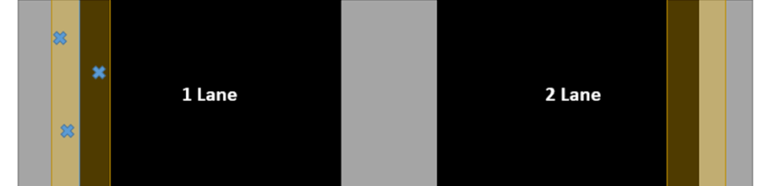
Vision 검사기 외관 불량 코드 Ground Rule _ 자동차 전극 공정
1. Vision Cosmetic Defect Code
No | Code |  | 외관 불량 항목 (KOR.) | 외관 불량 항목 (ENG.)
1 | LINE |  | 라인 | Line
2 | PINH |  | 핀홀 | Pinhole
3 | CHIP |  | 파인 핀홀 | Chipping Pinhole
4 | CRAT |  | 분화구 | Crater
5 | CRCK |  | 크랙 | Crack
6 | SFDF |  | 표면불량 | Surface Defect
7 | PRTS |  | 돌출 | Protrusion
8 | PINC |  | 핀홀성 분화구 | Pinhole Crater
9 | EDGL |  | 경계 라인 | Edge Line
10 | BIGL |  | 거대 라인 | Big Line
11 | CWRK |  | 코팅부 주름 | Coating Wrinkle
12 | HWRK |  | 열주름 | Heated Wrinkle
13 | SCRT |  | 긁힘 | Scratch
14 | NOCT |  | 미코팅 | None Coating
15 | DENT |  | 찍힘 | Dent
16 | ISLD |  | 아일랜드 | Island
17 | DRAG |  | 드래그 | Drag
18 | PWRK |  | 무지부 주름 | Plain Wrinkle
19 | PPNH |  | 무지부 핀홀 | Plain Pinhole
20 | PDMG |  | 무지부 뜯김 | Plain Damage
22 | INLN |  | 절연 라인 | Insulation Line
22 | INPH |  | 절연 핀홀 | Insulation Pinhole
23 | INID |  | 절연 아일랜드 | Insulation Island
24 | INDM |  | 절연 뜯김 | Insulation Damage
25 | INGP |  | 절연 갭 | Insulation Gap
26 | CNTT |  | 연결테이프 | Connection Tape
27 | DKLN |  | 다크 라인 | Dark Line
28 | INNC |  | 절연 미코팅 | NonInsulation
29 | NGTG |  | NG Tag | NG Tag
30 | MSMT |  | 미스매치 | Mismatch
31 | INWD |  | 절연 폭 | Insul_Width
32 | OLWD |  | 오버레이 폭 | Overlay Width
33 | WAVE |  | 너울 불량 | Wave
※ 검사정보통신사양 (전극 공정 표면 외관 Defect MSG Rule)
항목 | Description | Format
DEFECT_LOCATION* | 검출 불량 위치* | Coat/Plain/Insulation*
DEFECT_TYPE | 불량유형 | 4자리 불량 Code
DEFECT_COLOR | 검출 불량 색상 | Black/White
*불량 위치
Coat
Plain(Non Coating)
Insulation
※ 전극 공정 외관 비전 검사기
구분 |  | Vision 검사기 | 그림 | 엔시스 | TNS
COT | 양극 | 코터HEAD비전 | ● | ●
 |  | OVEN 출구비전 | ● | ●
 |  | 최종 미스매치 비전 | ● | ●
 |  | 핀홀 비전 | ●
 |  | 절연코팅(Overlay) 비전 | ● | ●
 | 음극 | 코터HEAD비전 | ● | ● | ●
 |  | OVEN 출구비전 | ● | ●
 |  | 최종 미스매치 비전 | ● | ● | ●
ROL | 양극 | 절연코팅(Overlay) 비전 | ● | ●
 |  | 표면 검사 비전 | ● | ●
 | 음극 | 표면 검사 비전 | ●
SLT | 양극 | 표면 검사 비전 |  | ●
 |  | 절연코팅(Overlay) 비전 | ● | ●
 | 음극 | 표면 검사 비전 |  | ●
3 / 19

Slide 5
Vision 검사기 외관 불량 코드 Ground Rule _ 자동차 전극 공정
1. Vision Cosmetic Defect Code
No | Code |  | 외관 불량 항목 (KOR.) | 외관 불량 항목 (ENG.)
34 | FLPH |  | 포일 핀홀 | Foil Pinhole
35 | IPTO |  | 이미지 처리 오류 | Image Processing Time Over
36 | SMCR | 1 ~ 5 | 사이즈 미만 분화구 불량 | Small Crater
37 | SMPH | 1 ~ 5 | 사이즈 미만 핀홀 불량 | Small Pinhole
38 | SMID | 1 ~ 5 | 사이즈 미만 아일랜드 불량 | Small Island
39 | RPDF |  | 반복 불량 | Repeat Defect
40 | SMDT | 1 ~ 5 | 사이즈 미만 덴트 불량 | Small Dent
41 | SMHN | 1 ~ 5 | 사이즈 미만 열주름 불량 | Small Heated Line
42 | SMPS | 1 ~ 5 | 사이즈 미만 돌출 불량 | Small Protrusion
43 | SMST | 1 ~ 5 | 사이즈 미만 스크래치 불량 | Small Scratch
44 | FLTR |  | 포일 찢어짐 | Foil Torn
※ 검사정보통신사양 (전극 공정 표면 외관 Defect MSG Rule)
항목 | Description | Format
DEFECT_LOCATION* | 검출 불량 위치* | Coat/Plain/Insulation*
DEFECT_TYPE | 불량유형 | 4자리 불량 Code
DEFECT_COLOR | 검출 불량 색상 | Black/White
*불량 위치
Coat
Plain(Non Coating)
Insulation
※ 전극 공정 외관 비전 검사기
구분 |  | Vision 검사기 | 그림 | 엔시스 | TNS
COT | 양극 | 코터HEAD비전 | ● | ●
 |  | OVEN 출구비전 | ● | ●
 |  | 최종 미스매치 비전 | ● | ●
 |  | 핀홀 비전 | ●
 |  | 절연코팅(Overlay) 비전 | ● | ●
 | 음극 | 코터HEAD비전 | ● | ● | ●
 |  | OVEN 출구비전 | ● | ●
 |  | 최종 미스매치 비전 | ● | ● | ●
ROL | 양극 | 절연코팅(Overlay) 비전 | ● | ●
 |  | 표면 검사 비전 | ● | ●
 | 음극 | 표면 검사 비전 | ●
SLT | 양극 | 표면 검사 비전 |  | ●
 |  | 절연코팅(Overlay) 비전 | ● | ●
 | 음극 | 표면 검사 비전 |  | ●
4 / 19

Slide 6

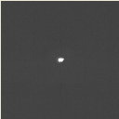

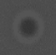
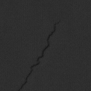

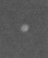
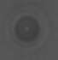
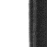

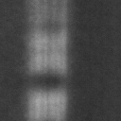
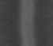

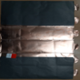

Vision 검사기 외관 불량 코드 Ground Rule _ 자동차 전극 공정
2. Vision Defect Image
LINE | PINH | CHIP | CRAT | CRCK
SFDF | PRTS | PINC | EDGL | BIGL
 |  |  |  | N/A
CWRK | HWRK | SCRT | NOCT | DENT
 |  |  | N/A | N/A
5 / 19

Slide 7
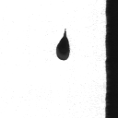
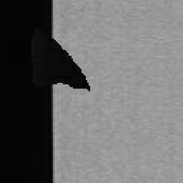
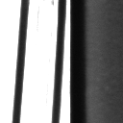
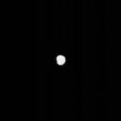
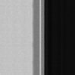
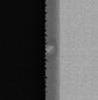
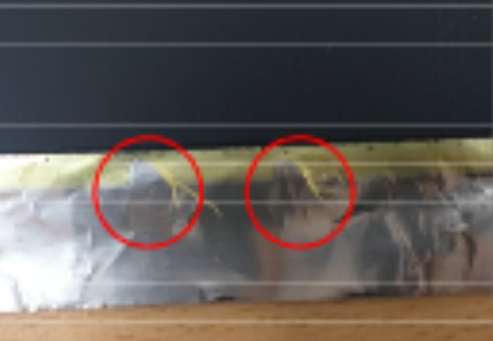
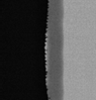
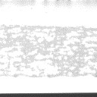
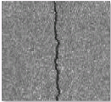


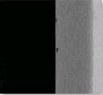
Vision 검사기 외관 불량 코드 Ground Rule _ 자동차 전극 공정
2. Vision Defect Image
ISLD | DRAG | PWRK | PPNH | INLN
 |  |  | N/A
INPH | INID | INDM | INGP | CNTT
DKLN | INNC | NGTG | MSMT | INWD
 |  | N/A
6 / 19

Slide 8
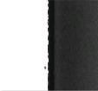
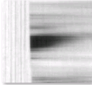
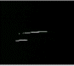
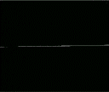
Vision 검사기 외관 불량 코드 Ground Rule _ 자동차 전극 공정
2. Vision Defect Image
OLWD | WAVE | FLPH | FLTR | SMCR
 |  |  | N/A | 마지막 검출 Crater Image
SMPH | SMID | SMDT | SMHN | SMPS
마지막 검출 Pinhole Image | 마지막 검출 Island Image | 마지막 검출 Dent Image | 마지막 검출 Heated Line Image | 마지막 검출 Protrusion Image
SMST | PDMG | IPTO | RPDF
마지막 검출 Scratch Image | N/A | N/A | N/A
7 / 19

Slide 9
Vision 검사기 외관 불량 코드 Ground Rule _ 자동차 조립 N&D 공정
1. Vision Cosmetic Defect Code
No | Vision | Code | 외관 불량 항목 (KOR.) | 외관 불량 항목 (ENG.)
1 | N&D | TBDT | 탭 변형 | Tab Deformation
2 |  | CNTT | 연결 테이프 | Connection Tape
3 |  | PINH | 핀홀 | Pinhole
4 |  | PRTS | 돌출 | Protrusion
5 |  | CRAT | 분화구 | Crater
6 |  | DENT | 찍힘 | Dent
7 |  | LINE | 라인 | Line
8 |  | SCRT | 스크래치 | Scratch
9 |  | CWRK | 코팅부 주름 | Coating Wrinkle
10 |  | PWRK | 미코팅부 주름 | Plain Wrinkle
11 |  | HWRK | 열주름 | Heating Wrinkle
12 |  | CRCK | 크랙 | Crack
13 |  | NGTG | NG Tag | NG Tag
14 |  | INPH | 절연 핀홀 | Insulation Pinhole
15 |  | INLN | 절연 라인 | Insulation Line
16 |  | INID | 절연 아일랜드 | Insulation Island
17 |  | TBBR | 탭 버 | Tab Burr
18 |  | NOCT | 미코팅 | None Coating
19 |  | SCRP | 스크랩 | Scrap
※ 검사정보통신사양 (조립 공정 외관 Defect MSG Rule)
항목 | Description | Format
DEFECT_INSP_POSITION* | 검출 불량 위치* | 하기 구분 참조*
DEFECT_TYPE_NAME | 불량유형 | 4자리 Code
③
①
① Outside of Target
② TAB-A
③ TAB-C
④ TAB (A/C 구분 불가)
⑤ Electrode
⑥ Sepa
⑦ Sepa-Side(4Side)
⑤
⑥
②
※ 조립 Notching 공정 외관 검사 비전 검사기
구분 | Vision 검사기 | 인텍플러스
N&D | Integration Plus | ●
 | Integration Minus | ●
8 / 19

Slide 10
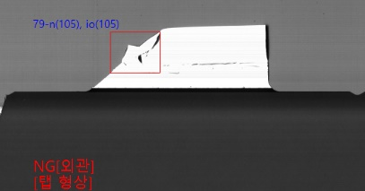
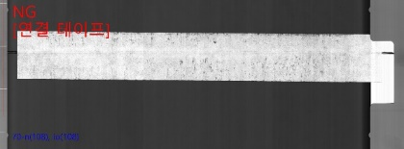

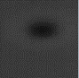
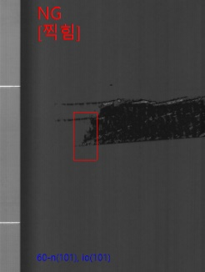

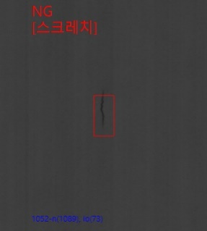
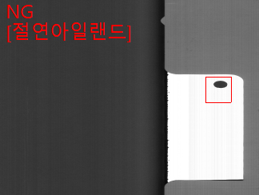
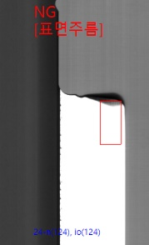
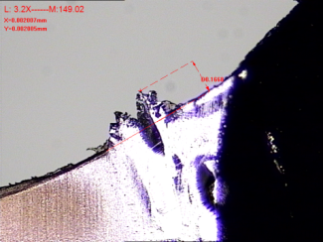
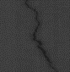


Vision 검사기 외관 불량 코드 Ground Rule _ 자동차 조립 N&D 공정
2. Vision Defect Image
TBDF | CNTT | PINH | PRTS | CRAT
DENT | LINE | SCRT | INID | NCWR
HWRN | CRCK | INPH | INLN | TBBR
9 / 19

Slide 11
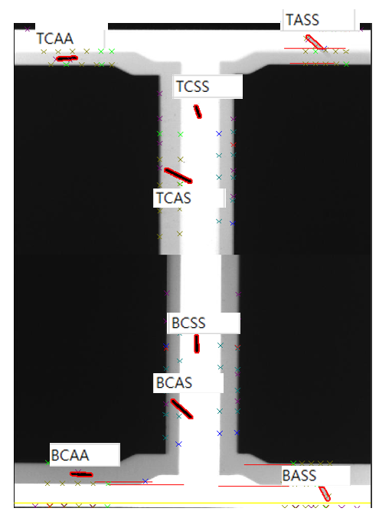
Vision 검사기 외관 불량 코드 Ground Rule _ 자동차 조립 LAM 공정
1. Vision Cosmetic Defect Code
No | Vision | Code | 외관 불량 항목 (KOR.) | 외관 불량 항목 (ENG.)
1 | HABCHI | TCAA | Top 양극이물 Anode에 위치 | Top-Cathod-Anode
2 |  | TCSS | Top 양극이물이 Sepa에 위치 | Top-Cathod-Sepa
3 |  | TCAS | Top 양극이물이 Anode-Sepa에 위치 | Top-Cathode-Anode-Sepa
4 |  | TASS | Top 음극이물이 Sepa에 위치 | Top-Anode-Sepa
5 |  | BCAA | Bottom 양극이물 Anode에 위치 | Bottom-Cathode-Anode
6 |  | BCSS | Bottom 양극이물이 Sepa에 위치 | Bottom-Cathode-Sepa
7 |  | BCAS | Bottom 양극이물이 Anode-Sepa에 위치 | Bottom-Cathode-Anode-Sepa
8 |  | BASS | Bottom 음극이물이 Sepa에 위치 | Bottom-Anode-Sepa
※ 검사정보통신사양 (조립 공정 외관 Defect MSG Rule)
항목 | Description | Format
DEFECT_INSP_POSITION* | 검출 불량 위치* | 하기 구분 참조*
DEFECT_TYPE_NAME | 불량유형 | 4자리 Code
③
①
① Outside of Target
② TAB-A
③ TAB-C
④ TAB (A/C 구분 불가)
⑤ Electrode
⑥ Sepa
⑦ Sepa-Side(4Side)
⑤
⑥
②
※ 조립 Lamination 공정 외관 검사 비전 검사기
구분 | Vision 검사기 | 신룡 | 브이원텍 | 비주얼테크 | IVW | LGPRI
Lami | Habchi | ● | ● | ● | ● | ●
10 / 19

Slide 12
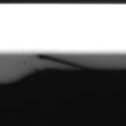
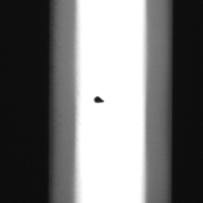
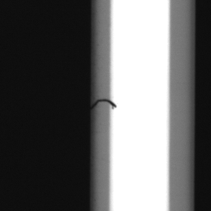
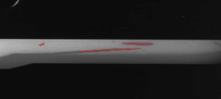
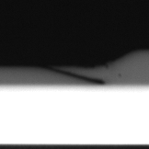
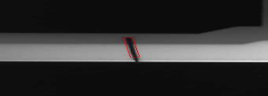
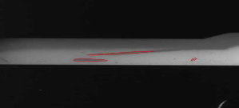
Vision 검사기 외관 불량 코드 Ground Rule _ 자동차 조립 LAM 공정
2. Vision Defect Image
TCAA | TCSS | TCAS | TASS
BCAA | BCSS | BCAS | BASS
11 / 19

Slide 13
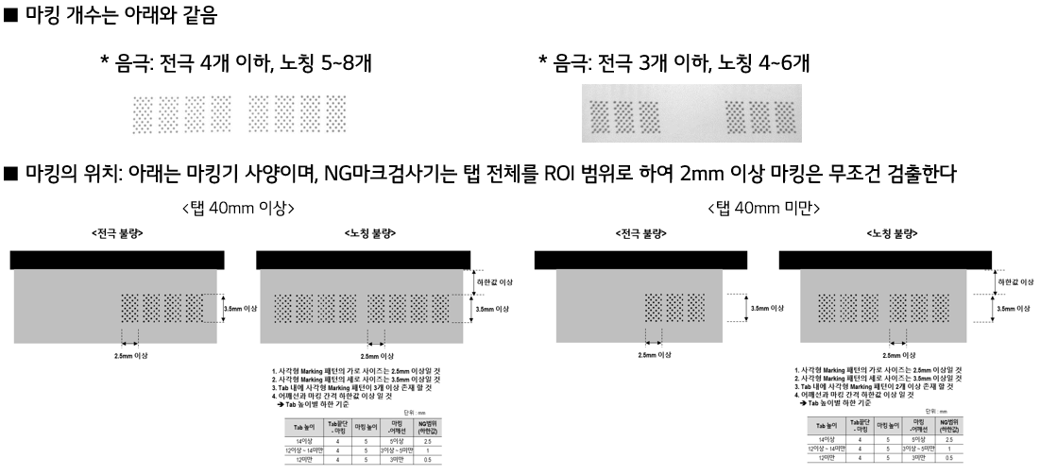
Vision 검사기 외관 불량 코드 Ground Rule _ 자동차 조립 LAM 공정
※ 검사정보통신사양 (조립 공정 외관 Defect MSG Rule)
항목 | Description | Format
DEFECT_INSP_POSITION* | 검출 불량 위치* | 하기 구분 참조*
DEFECT_TYPE_NAME | 불량유형 | 4자리 Code
1. Vision Cosmetic Defect Code
No | Vision | Code | 외관 불량 항목 (KOR.) | 외관 불량 항목 (ENG.)
1 | NG-MARK | NTOE | OP측 상면 NG마크(전극) | NG Mark on Top-OP direction-Elec
2 |  | NTON | OP측 상면 NG마크(노칭) | NG Mark on Top-OP direction- N&D
3 |  | NBOE | OP측 하면 NG마크(전극) | NG Mark on Back-OP direction-Elec
4 |  | NBON | OP측 하면 NG마크(노칭) | NG Mark on Back-OP direction-N&D
5 |  | NTME | MC측 상면 NG마크(전극) | NG Mark on Top-MC direction-Elec
6 |  | NTMN | MC측 상면 NG마크(노칭) | NG Mark on Top-MC direction-N&D
7 |  | NBME | MC측 하면 NG마크(전극) | NG Mark on Back-MC direction-Elec
8 |  | NBMN | MC측 하면 NG마크(노칭) | NG Mark on Back-MC direction-N&D
③
①
① Outside of Target
② TAB-A
③ TAB-C
④ TAB (A/C 구분 불가)
⑤ Electrode
⑥ Sepa
⑦ Sepa-Side(4Side)
⑤
※ NG Mark 사양
⑥
②
※ 조립 Lamination 공정 외관 검사 비전 검사기
구분 | Vision 검사기 | 브이원텍 | V10 | IVW | LGPRI
Lami | NG-MARK | ● | ● | ● | ●
10 / 19

Slide 14
Vision 검사기 외관 불량 코드 Ground Rule _ 자동차 조립 FOL 공정
1. Vision Cosmetic Defect Code
No | Vision | Code | 외관 불량 항목 (KOR.) | 외관 불량 항목 (ENG.)
1 | GAP | CRCK | 전극 깨짐 | Bicell Crack
2 | TAB | ABIM | 비정상 비전 상태 | Abnormal Vision Image
3 |  | ABNT | 탭 완전 찢어짐 | Abnormal None Tab
4 |  | TBOV | 탭 완전 접힘 | Tab Over
5 |  | TBSO | 탭 일부 접힘 | Shoulder Over
6 |  | TBSI | 탭 분리막 내부 접힘 | Shoulder Inner
7 | SEPA | SPTR | 분리막 찢김 | Sepa Torn
8 |  | TBFD | 탭 접힘 | Tab Folded
9 |  | ABGR | 비정상 그리퍼 | Abnormal Gripper
10 |  | EDCL | 외곽 색상 | Edge Color
11 |  | SFCL | 표면 색상 | Surface Color
12 | SEALING | ABIM | 비정상 비전 상태 | Abnormal Vision Image
13 |  | SPTR | 분리막 찢김 | Sepa Torn
14 |  | NOHG | 실링 불량 | No Height
15 |  | SMFD | 작게 접힘 | Small Folded
16 |  | BGFD | 크게 접힘 | Big Folded
17 |  | SDSL | 측면 실링 불량 | Side Sealing
18 |  | SFCL | 표면 색상 이상 | Surface Color
19 |  | OTFR | 꽁지빠짐(외부불량) | Out Frame
20 |  | CNOF | 꽁지빠짐(코너부) | Corner Out Frame
21 |  | TBFD | 탭 접힘 | TAB Folded
※ 검사정보통신사양 (조립 공정 외관 Defect MSG Rule)
항목 | Description | Format
DEFECT_INSP_POSITION* | 검출 불량 위치* | 하기 구분 참조*
DEFECT_TYPE_NAME | 불량유형 | 4자리 Code
③
①
① Outside of Target
② TAB-A
③ TAB-C
④ TAB (A/C 구분 불가)
⑤ Electrode
⑥ Sepa
⑦ Sepa-Side(4Side)
⑤
⑥
②
※ 조립 Folding 공정 외관 검사 비전 검사기
구분 | Vision 검사기 | 브이텐 | 브이원텍 | DAT | TOP
FOL | Gap | ● | 치수 | 치수 | 치수
 | Tab | ●
 | Sepa | ●
 | Sealing | ●
※ 현재 검토 중에 있는 탭 내에서의 접힘 상세 유형 구분 항목은 판정 결과 적용 되는 시점에 항목 Update 예정
12 / 19

Slide 15
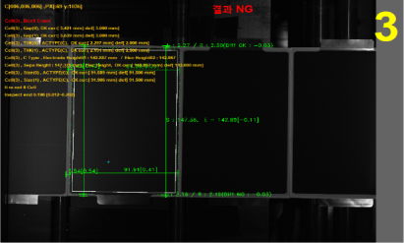
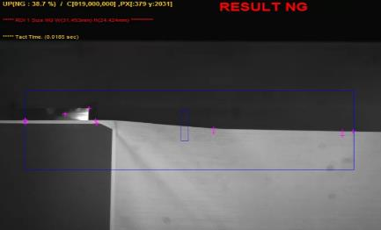
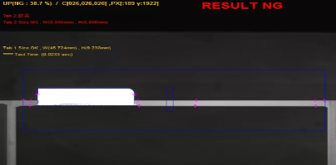
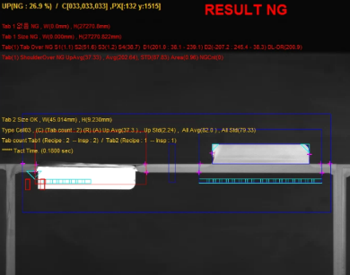
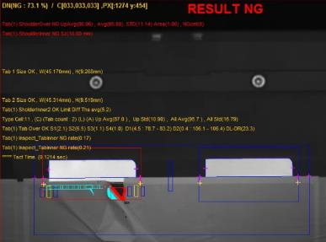
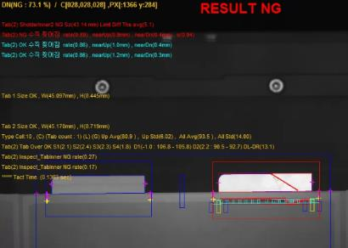
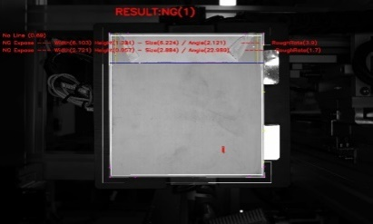












Vision 검사기 외관 불량 코드 Ground Rule _ 자동차 조립 FOL 공정
2. Vision Defect Image
CRCK | ABIM | ABNT | TBOV | TBSO
TBSI | SPTR | TBFD | ABGR | EDCL
SFCL | NOHG | SMFD | BGFD | SDSL
SFCL | OTFR | CNOF | TBFD
13 / 19

Slide 16
Vision 검사기 외관 불량 코드 Ground Rule _ 자동차 조립 STK 공정
1. Vision Cosmetic Defect Code
No | Vision | Code | 외관 불량 항목 (KOR.) | 외관 불량 항목 (ENG.)
1 | 공통 | ABIM | 비정상 비전 상태 | Abnormal Vision Image
2 | Mono Align | TBFD | 탭 접힘 | TAB Folded
3 |  | TBTR | 탭 찢어짐 | TAB Torn
4 |  | TBWR | 탭 구겨짐 | TAB Wrinkle
5 |  | TBDF | 탭 이상 | TAB Defect
6 | Mono Sepa & Half Sepa | FADF | FA불량 | FA Defect
7 |  | TADF | TA불량 | TA Defect
8 |  | EADF | EA불량 | EA Defect
9 |  | EAWT | EA불량(밝은) | EA White Defect
10 |  | EADR | EA불량(어두운) | EA Dark Defect
11 |  | EAWR | EA불량(주름) | EA Wrinkle
12 |  | TBFD | 탭 접힘 | TAB Folded
13 |  | TBTR | 탭 찢어짐 | TAB Torn
14 |  | TBWR | 탭 구겨짐 | TAB Wrinkle
15 |  | TBDF | 탭 이상 | TAB Defect
16 | Top/Back Appearance | FADF | FA불량 | FA Defect
17 |  | TADF | TA불량 | TA Defect
18 |  | EADF | EA불량 | EA Defect
19 |  | NOTP | 테이프 누락 | Non Tape
20 | 4 Side | SPTR | 분리막 찢김 | Sepa Torn
※ 검사정보통신사양 (조립 공정 외관 Defect MSG Rule)
항목 | Description | Format
DEFECT_INSP_POSITION* | 검출 불량 위치* | 하기 구분 참조*
DEFECT_TYPE_NAME | 불량유형 | 4자리 Code
③
①
① Outside of Target
② TAB-A
③ TAB-C
④ TAB (A/C 구분 불가)
⑤ Electrode
⑥ Sepa
⑦ Sepa-Side(4Side)
⑤
⑥
②
※ 조립 Folding 공정 외관 검사 비전 검사기
구분 | Vision 검사기 | 신룡 | 브이원텍 | 비주얼테크 | IVW | LGPRI
STK | Mono Align | ● | ● |  | ● | ●
 | Mono Sepa | ● | ● | ● | ● | ●
 | Half Sepa | ● | ● | ● | ● | ●
 | Top/Back | ● | ● | ● |  | ●
 | 4 Side | ● | ● |  | ● | ●
※ 탭 불량 상세 유형은 현재 검사기에서 구분 불가하여 향후 검사기에 반영되는 시점에 항목 Update 예정
14 / 19

Slide 17

















Vision 검사기 외관 불량 코드 Ground Rule _ 자동차 조립 STK 공정
2. Vision Defect Image
ABIM | EAWT | EADR | EAWR | NOTP
FADF | TADF | EADF | SPTR
TBDF
 |  | N/A
15 / 19

Slide 18

Vision 검사기 외관 불량 코드 Ground Rule _ 자동차 조립 PKG 공정
1. Vision Cosmetic Defect Code
No | Vision | Code | 외관 불량 항목 (KOR.) | 외관 불량 항목 (ENG.)
1 | Welding | ABIM | 비정상 비전 상태 | Abnormal Vision Image
 |  | TBFD | 탭 접힘 | TAB Folded
2 |  | TBCR | 탭 단선 | TAB Crack
3 |  | SPTR | 분리막 찢김 | Sepa Torn
4 |  | SPWR | 분리막 주름 | Sepa Wrinkle
5 |  | TPSH | 테이프 틀어짐 | Tape Shift
6 |  | TPUC | 테이프 커버링 | Tape Un-covered
7 |  | WKWD | 약용접 | Weak Welding
8 |  | SCRP | 스크랩 | Scrap
9 |  | SPTT | 스패터 | Spatter
10 |  | BLBD | 탄흔 | Black Bead
11 |  | TADL | 상부 A영역 딥러닝 불량 | Top Side A-Area Defect of DeepLearning
12 |  | TBDL | 상부 B영역 딥러닝 불량 | Top Side B-Area Defect of DeepLearning
13 |  | BADL | 하부 A영역 딥러닝 불량 | Bottom Side A-Area Defect of DeepLearning
14 |  | BBDL | 하부 B영역 딥러닝 불량 | Bottom Side B-Area Defect of DeepLearning
※ 검사정보통신사양 (조립 공정 외관 Defect MSG Rule)
항목 | Description | Format
DEFECT_INSP_POSITION* | 검출 불량 위치* | 하기 참조*
DEFECT_TYPE_DL_BASE_NAME | 불량유형(딥러닝) | 4자리 Code
DEFECT_TYPE_RULE_BASE_NAME | 불량유형 | 4자리 Code
③
①
① Outside of Target
② TAB-A
③ TAB-C
④ TAB (A/C 구분 불가)
⑤ Electrode
⑥ Sepa
⑦ Sepa-Side(4Side)
⑤
※ Rule Base / Deep Learning ROI 구분
⑥
ROI No | 검사 분류 | ROI 명칭
1 | Rule Base | 분리막 상부
2 | Rule Base | 약수준 탭접힘
3 | Deep Learning | B 영역
4 | Deep Learning | A 영역
5 | Rule Base | 필름/테이프 Gap
6 | Rule Base | 필름 상부
7 | Rule Base | 리드 좌/우
8 | Rule Base | 테이프 좌/우
➐
➐
②
➍
➎
➑
➑
※ 조립 Welding 공정 외관 검사 비전 검사기
➌
구분 | Vision 검사기 | 브이텐 | 신룡
PKG | Welding Plus | ● | ●
 | Welding Minus | ● | ●
 | Welding | ● | ●
➊
➋
16 / 19

Slide 19















Vision 검사기 외관 불량 코드 Ground Rule _ 자동차 조립 PKG 공정
2. Vision Defect Image
TBFD | TBCR | SPTR | SPWR | TPSH
 |  |  | N/A
WKWD | SCRP |  | SPTT
ABIM | BLBD | TADL | TBDL | BADL | BBDL
N/A
17 / 19

Slide 20

Vision 검사기 외관 불량 코드 Ground Rule _ 자동차 활성화 공정
1. Vision Cosmetic Defect Code
No | Code | 외관 불량 항목 (KOR.) | 외관 불량 항목 (ENG.)
1 | DENT | 찍힘 | Dent
2 | SCRT | 긁힘 | Scratch
3 | PRTS | 돌출 | Protrusion
4 | CNTM | 오염 | Contamination
5 | WRKL | 주름 | Wrinkle
6 | DUST | 이물 | Dust
7 | GRPR | 등급마크 | Grade Printing
8 | ABIM | 비정상 비전 상태 | Abnormal Vision Image
9 | TAPE | 테이프 | Tape
10 | WIDT | 폭 | Width
11 | HEIG | 높이 | Height
12 | PRNT | 인쇄부 | Printing
13 | CUTT | 커팅 | Cutting
14 | BURR | 버 | Burrr
15 | TORN | 찢어짐 | Torn
16 | DFMT | 변형 | Deformation
17 | IMSI | 합산 점수 부족 | ???
18 | TEST | 테스트 | Test
※ 검사정보통신사양 (활성화 공정 외관 Defect MSG Rule)
항목 | Description | Format
DEFECT_INSP_POSITION* | 검출 불량 위치* | Region Type
DEFECT_TYPE_RULE_BASE_NAME | 불량유형 | 4자리 Code
DEFECT_CAMERA_LOCATION | 카메라 위치 | Top/Bottom…
*불량 위치 : LEAD/LEAD FILM/SEALING/TERRACE/BODY/EAR/
SIDE FOLDING/LONG SIDE/SHORT SIDE
Region Type |  |  |  |  |  | Surface Type
번호 | 설명 | Code | 번호 | 설명 | Code | 번호 | 설명 | Code
0 | LEAD | LEAD | 9 | BODY CORNER(LeftTop) | CORN | 0 | Top | T
1 | LEAD FILM | LDFM | 10 | BODY CORNER(RightTop) | CORN | 1 | Bottom | B
2 | SEALING | SEAL | 11 | BODY CORNER(LeftBottom) | CORN | 2 | Left | L
3 | TERRACE | TERR | 12 | BODY CORNER(RightBottom) | CORN | 3 | Right | R
4 | BODY | BODY | 13 | LONG SIDE | LOSD
5 | BODY EDGE(LEFT) | BODE | 14 | SHORT SIDE | SHSD
6 | BODY EDGE(TOP) | BODE | 15 | SIDE FOLDING | SFOL
7 | BODY EDGE(RIGHT) | BODE | 16 | EAR | EARS
8 | BODY EDGE(BOTTOM) | BODE | 11 | BODY CORNER(LeftBottom) | CORN
※ EOL 공정 외관 검사 비전 검사기
구분 | Vision 검사기 | LGPRI | ViewOn
EOL | EVI | ● | ●
*Code 부여 순서 : Region Type_Defect Type_Surface Type (Ex.Body-Dent-Top)
18 / 19

Slide 21














Vision 검사기 외관 불량 코드 Ground Rule _ 자동차 활성화 공정
2. Vision Defect Image
DENT | SCRA | PROT | CONT | WRKL
DUST | GRPR | TAPE | PRNT | CUTT
 |  |  |  | N/A
BURR | TORN | DEFO | WIDT/HEIG | ABIM / IMSI / TEST
 |  |  | N/A | N/A
19 / 19

Slide 22



보조. 외관 불량 항목명 Full Description 표기
Subject | Coater 외관 불량 Map | Page No | ADG-01
Description | 외관 불량 Map은 불량 발생 Map 및 이미지를 표시해 줌 | Page Version | 0.1.1
실시간 모니터링
실시간 모니터링
→
품질모니터링
→
전극
→
→
→
롤프레스 호기 별 불량률
외관 불량 상세 조회
불량 MAP
호기 및 비전명 표시
불량 Trend 조회 LOT 선택 ①
최종 Update 시간
■ 불량 발생 Map ②
③
■ 불량 발생 Image ④
Refresh Hold
불량명 | 범례 | TOP DPU | BACK DPU
TOTAL |  | 50 | 45
LINE |  | 5 | 3
PINH |  | 1 | 2
CHIP |  | 3 | 1
CRAT |  | 5 | 2
CRCK
SFDF
PRTS
PINC
EDGL
BIGL
CWRK
HWRK
SCRT
NOCT
DENT
ISLD
DRAG
PWRK
PPNH
PDMG
WAVE
INLN
INPH
INID
INDM
INNC
CNTT
TOP
Dashboard
TOP
In-Line 모니터링
Chipping Pinhole
치수 불량
외관 불량
Alarm 이력
BACK
Back
1 / 7

Slide 23
보조. Vision 검사기 외관 불량 항목 정의
No | 공정 | 비전 | 코드 |  | 검사 항목 (KOR.) | 검사 항목(ENG.) | 불량 정의 및 Remark
1 | 전극 | 공통 | LINE |  | 라인 | Line | 거분, 재응집물 또는 이물 등에 의하여 선형태로 긁히거나 코팅이 되지 않는 현상
2 | 전극 | 공통 | PINH |  | 핀홀 | Pinhole | 국부적으로 코팅이 안 되어, Foil이 핀홀 형태로 노출된 현상
3 | 전극 | 공통 | CHIP |  | 파인 핀홀 | Chipping Pinhole | Shim 마모 등에 의한 코팅면 파임
4 | 전극 | 공통 | CRAT |  | 분화구 | Crater | 표면 장력이 낮은 액상 이물 유입에 의하여 전극 표면이 함몰(기포 터짐)된 현상
5 | 전극 | 공통 | CRCK |  | 크랙 | Crack | 코팅 후 과건조 발생으로 표면이 불특정한 방향으로 갈라지는 현상
6 | 전극 | 공통 | SFDF |  | 표면불량 | Surface Defect | 전극 표면에 발생된 정의되지 않은 불량
7 | 전극 | 공통 | PRTS |  | 돌출 | Protrusion | 전극 표면이 주변보다 높아 전극이 돌출된 현상
8 | 전극 | 공통 | PINC |  | 핀홀성 분화구 | Pinhole Crater | 핀홀 형태로 전극 표면이 함몰(기포터짐)된 현상
9 | 전극 | 공통 | EDGL |  | 경계 라인 | Edge Line | 전극 경계부에 발생된 라인불량
10 | 전극 | 공통 | BIGL |  | 거대 라인 | Big Line | 전극 경계부에 크게 발생된 라인불량
11 | 전극 | 공통 | CWRK |  | 코팅부 주름 | Coating Wrinkle | 전극 코팅부가 미세하게 접히거나 주름진 형태
12 | 전극 | 공통 | HWRK |  | 열주름 | Heated Wrinkle | 건조 과정에서 주름 발생한 Foil 위에 Slurry가 얇게 코팅되어 발생하는 직선/곡선 형태 줄무늬
13 | 전극 | 공통 | SCRT |  | 긁힘 | Scratch | Roll 오염에 의한 전극 표면에 발생한 직선 형태의 긁힘
14 | 전극 | 공통 | NOCT |  | 미코팅 | None Coating | 외부 영향에 의하여 코팅층의 일부가 미코팅되는 현상
15 | 전극 | 공통 | DENT |  | 찍힘 | Dent | 거분, 재응집물 또는 이물 등에 의하여 표면에 찍힘 발생된 현상
16 | 전극 | 공통 | ISLD |  | 아일랜드 | Island | 무지부에 슬러리가 튀어서 묻는 형태
17 | 전극 | 공통 | DRAG |  | 드래그 | Drag | 코팅 경계선이 끌리는 형태
18 | 전극 | 공통 | PWRK |  | 무지부 주름 | Plain Wrinkle | 전극 미코팅부가 미세하게 접히거나 주름진 형태
19 | 전극 | 공통 | PPNH |  | 무지부 핀홀 | Plain Pinhole | 무지부에 발생된 핀홀 불량
20 | 전극 | 공통 | PDMG |  | 무지부 뜯김 | Plain Damage | 미코팅부 뜸김 등 손상 (현재 검사기 구분 불가로 검사기 대응 후, 반영 예정)
21 | 전극 | 공통 | INLN |  | 절연 라인 | Insulation Line | 절연부에 발생된 라인 불량 (절연코팅/유지부간 Gap 및 직선 형태의 긁힘)
22 | 전극 | 공통 | INPH |  | 절연 핀홀 | Insulation Pinhole | 절연부에 발생된 핀홀 불량
23 | 전극 | 공통 | INID |  | 절연 아일랜드 | Insulation Island | 절연부에 슬러리가 튀어서 묻는 형태
24 | 전극 | 공통 | INDM |  | 절연 뜯김 | Insulation Damage | 절연부 뜸김 등 손상 (현재 검사기 구분 불가로 검사기 대응 후, 반영 예정)
25 | 전극 | 공통 | INGP |  | 절연 갭 | Insulation Gap | 절연코팅 & 양극간 오버랩 되지 않고 Gap 발생
26 | 전극 | 공통 | CNTT |  | 연결테이프 | Connection Tape | 전극 연결테이프 유입
2 / 7

Slide 24
보조. Vision 검사기 외관 불량 항목 정의
No | 공정 | 비전 | 코드 |  | 검사 항목 (KOR.) | 검사 항목(ENG.) | 불량 정의 및 Remark
27 | 전극 | 공통 | DKLN |  | 다크 라인 | Dark Line | Coating 공정에서 발생하는 Crack 혹은 Scratch
28 | 전극 | 공통 | INNC |  | 절연 미코팅 | NonInsulation | 절연이 코팅 되지 않거나, 검사기에서 절연부로 인식되지 않은 경우
29 | 전극 | 공통 | NGTG |  | NG Tag | NG Tag | 코팅 공정 라벨 부착 여부를 모니터링하기 위한 가상 Code
30 | 전극 | 공통 | MSMT |  | 미스매치 | Mismatch | 미스매치 치수 불량 발생 시 해당 이미지 남기기 위한 Code
31 | 전극 | 공통 | INWD |  | 절연 폭 | Insulation Width | 절연 치수 불량 발생 시 해당 이미지 남기기 위한 Code
32 | 전극 | 공통 | OLWD |  | 오버레이 폭 | Overlay Width | 오버레이 치수 불량 발생 시 해당 이미지 남기기 위한 Code
33 | 전극 | 공통 | WAVE |  | 너울 불량 | Wave | 미코팅부 너울 불량
34 | 전극 | 공통 | FLPH |  | 포일 핀홀 | Foil Pinhole | 미코팅부 천공 불량 (탭프레스 모델 전용)
35 | 전극 | 공통 | IPTO |  | 이미지 처리 오류 | Image Processing Time over | 1패턴 내 불량 다발로 인해 처리되지 않은 경우 경고를 위한 Code
36 | 전극 | 공통 | SMCR | 1~5 | 사이즈 미만 분화구 불량 | Small Crater | 1meter 내에 설정된 사이즈 초과의 불량이 설정된 개수 초과시 NG
37 | 전극 | 공통 | SMPH | 1~5 | 사이즈 미만 핀홀 불량 | Small Pinhole | 1meter 내에 설정된 사이즈 초과의 불량이 설정된 개수 초과시 NG
38 | 전극 | 공통 | SMID | 1~5 | 사이즈 미만 아일랜드 불량 | Small Island | 1meter 내에 설정된 사이즈 초과의 불량이 설정된 개수 초과시 NG
39 | 전극 | 공통 | RPDF |  | 반복 불량 | Repeat Defect | 동일한 X축에 설정된 불량 수량 초과 발생
40 | 전극 | 공통 | SMDT | 1~5 | 사이즈 미만 덴트 불량 | Small Dent | 1meter 내에 설정된 사이즈 초과의 불량이 설정된 개수 초과시 NG
41 | 전극 | 공통 | SMHN | 1~5 | 사이즈 미만 열주름 불량 | Small Heated Line | 1meter 내에 설정된 사이즈 초과의 불량이 설정된 개수 초과시 NG
42 | 전극 | 공통 | SMPS | 1~5 | 사이즈 미만 돌출 불량 | Small Protrusion | 1meter 내에 설정된 사이즈 초과의 불량이 설정된 개수 초과시 NG
43 | 전극 | 공통 | SMST | 1~5 | 사이즈 미만 스크래치 불량 | Small Scratch | 1meter 내에 설정된 사이즈 초과의 불량이 설정된 개수 초과시 NG
44 | 전극 | 공통 | FLTR |  | 포일 찢어짐 | Foil Torn | 포일 찢어짐 (탭프레스 모델 전용)
45 | N&D | N&D | TBDT |  | 탭 변형 | Tab Deformation | 탭이 없거나 접힘 및 찢어짐의 탭 형상 불량
46 | N&D | N&D | CNTT |  | 연결테이프 | Connection Tape | 전극 연결테이프 유입
47 | N&D | N&D | PINH |  | 핀홀 | Pinhole | 국부적으로 코팅이 안 되어, Foil이 노출된 현상
48 | N&D | N&D | PRTS |  | 돌출 | Protrusion | 전극 표면이 주변보다 높아 전극이 돌출된 현상
49 | N&D | N&D | CRAT |  | 분화구 | Crater | 표면 장력이 낮은 액상 이물 유입에 의하여 전극 표면이 함몰(기포 터짐)된 현상
50 | N&D | N&D | DENT |  | 찍힘 | Dent | 거분, 재응집물 또는 이물 등에 의하여 외부로부터 찍힘이 발생하는 현상
51 | N&D | N&D | LINE |  | 라인 | Line | 거분, 재응집물 또는 이물 등에 의하여 선형태로 긁히거나 코팅이 되지 않는 현상
52 | N&D | N&D | SCRT |  | 긁힘 | Scratch | Roll 오염에 의한 전극 표면에 발생한 직선 형태의 긁힘
3 / 7

Slide 25
보조. Vision 검사기 외관 불량 항목 정의
No | 공정 | 비전 | 코드 | 검사 항목 (KOR.) | 검사 항목(ENG.) | 불량 정의 및 Remark
53 | N&D | N&D | CWRK | 코팅부 주름 | Coating Wrinkle | 전극 코팅부가 미세하게 접히거나 주름진 형태
54 | N&D | N&D | PWRK | 무지부 주름 | Plain Wrinkle | 전극 미코팅부가 미세하게 접히거나 주름진 형태
55 | N&D | N&D | HWRK | 열주름 | Heated Wrinkle | 건조 과정에서 주름 발생한 Foil 위에 Slurry가 얇게 코팅되어 발생하는 직선/곡선 형태 줄무늬
56 | N&D | N&D | CRCK | 크랙 | Crack | 코팅 후 과건조 발생으로 표면이 불특정한 방향으로 갈라지는 현상
57 | N&D | N&D | NGTG | NG Tag | NG Tag | 전극 NG Tag 수량이 허용 한도 이상인 현상
58 | N&D | N&D | INPH | 절연 핀홀 | Insulation Pinhole | 절연부에 발생된 핀홀 불량
59 | N&D | N&D | INLN | 절연 라인 | Insulation Line | 절연부에 발생된 라인 불량 (절연코팅/유지부간 Gap 및 직선 형태의 긁힘)
60 | N&D | N&D | INID | 절연 아일랜드 | Insulation Island | 절연부에 슬러리가 튀어서 묻는 형태
61 | N&D | N&D | TBBR | 탭버 | Tab Burr | 슬리팅 나이프에 의해 외부 데미지를 받아 탭부에 Burr가 발생하는 현상
62 | N&D | N&D | NOCT | 미코팅 | None Coating | 외부 영향에 의하여 코팅층의 일부가 미코팅되는 현상 (노칭경계부 탈리)
63 | N&D | N&D | SCRP | 스크랩 | Scrap | Foi Scrap 등 공정이물
64 | Lami | HABCHI | TCAA | 상단 양극이물(Anode) | Top-Cathod-Anode | Top부분 양극이물이 Anode에 위치 (전극 탈리)
65 | Lami | HABCHI | TCSS | 상단 양극이물(Sepa) | Top-Cathod-Sepa | Top부분 양극이물이 Sepa에 위치 (전극 탈리)
66 | Lami | HABCHI | TCAS | 상단 양극이물(Anode-Sepa) | Top-Anode-Anode-Sepa | Top부분 양극이물이 Anode-Sepa에 걸쳐 위치 (전극 탈리)
67 | Lami | HABCHI | TASS | 상단 음극이물(Sepa) | Top-Anode-Sepa | Top부분 음극이물이 Sepa에 위치 (전극 탈리)
68 | Lami | HABCHI | BCAA | 하단 양극이물(Anode) | Bottom-Cathode-Anode | Bottom부분 양극이물이 Anode에 위치 (전극 탈리)
69 | Lami | HABCHI | BCSS | 하단 양극이물(Sepa) | Bottom-Cathode-Sepa | Bottom부분 양극이물이 Sepa에 위치 (전극 탈리)
70 | Lami | HABCHI | BCAS | 하단 양극이물(Anode-Sepa) | Bottom-Cathode-Anode-Sepa | Bottom부분 양극이물이 Anode-Sepa에 걸쳐 위치 (전극 탈리)
71 | Lami | HABCHI | BASS | 하단 음극이물(Sepa) | Bottom-Anode-Sepa | Bottom부분 음극이물이 Sepa에 위치 (전극 탈리)
72 | FOL | GAP | CRCK | 전극 크랙 | Bicell Crack | 전극 깨짐 불량
73 | FOL | TAB | ABIM | 비정상 비전 상태 | Abnormal Vision Image | 검사 이미지가 제대로 촬영 되지 않는 등 검사 조건에 부합하지 않는 비정상 상태 (셀 틀어짐 / ROI 위치 벗어남 / 셀 없음)
74 | FOL | TAB | ABNT | Tab 완전 찢어짐 | Abnormal None Tab | TAB 완전 찢어짐
75 | FOL | TAB | TBOV | 탭 완전 접힘 | Tab Over | 탭 전극 내, 분리막 외부로 완전 접힘
76 | FOL | TAB | TBSO | 탭 일부 접힘 | Shoulder Over | 탭 전극 내, 분리막 외부로 일부 접힘
77 | FOL | TAB | TBSI | 탭 내부 접힘 | Shoulder Inner | 탭 전극 내, 분리막 내부로 탭 접힘
78 | FOL | SEPA | SPTR | 분리막 찢김 | Sepa Torn | 분리막 찢김으로 인한 전극 노출
4 / 7

Slide 26
보조. Vision 검사기 외관 불량 항목 정의
No | 공정 | 비전 | 코드 | 검사 항목 (KOR.) | 검사 항목(ENG.) | 불량 정의 및 Remark
79 | FOL | SEPA | TBFD | 탭 접힘 | Tab Folded | 탭이 분리막 안쪽으로 내부 접힘
80 | FOL | SEPA | ABGR | 비정상 그리퍼 | Abnormal Gripper | 그리퍼 유무
81 | FOL | SEPA | EDCL | 외곽 색상 | Edge Color | 분리막 외곽 색상 이상(분리막 찢김, 바이셀 누락 外)
82 | FOL | SEPA | SFCL | 표면 색상 이상 | Surface Color | 분리막 표면 색상 이상(분리막 찢김, 바이셀 누락 外)
83 | FOL | Sealing | ABIM | 비정상 비전 상태 | Abnormal Vision Image | 검사 이미지가 제대로 촬영 되지 않는 등 검사 조건에 부합하지 않는 비정상 상태 (셀 틀어짐 / ROI 위치 벗어남 / 셀 없음)
84 | FOL | Sealing | SPTR | 분리막 찢김 | Sepa Torn | 분리막 찢김으로 인한 전극 노출
85 | FOL | Sealing | NOHG | 실링 불량 | No Height | 실링 불량으로 인한 검출
86 | FOL | Sealing | SMFD | 작게 접힘 | Small Folded | 실링 접힘으로 인한 이상 검출 (실링부 작게 접힘)
87 | FOL | Sealing | BGFD | 크게 접힘 | Big Folded | 실링 접힘으로 인한 이상 검출 (실링부 크게 접힘)
88 | FOL | Sealing | SDSL | 측면 실링 불량 | Side Sealing | 측면부 실링 불량 검출
89 | FOL | Sealing | SFCL | 표면 색상 이상 | Surface Color | 내부 전극 탈리 등 이물에 의한 표면 색상 이상
90 | FOL | Sealing | OTFR | 꽁지빠짐(외부) | OutFrame | 외부 불량에 의한 꽁지빠짐
91 | FOL | Sealing | CNOF | 꽁지빠짐(코너) | Corner OutFrame | 코너부 꽁지빠짐
92 | FOL | Sealing | TBFD | 탭 접힘 | TAB Folded | 탭이 일부 또는 전체 접힘
93 | STK | 공통 | ABIM | 비정상 비전 상태 | Abnormal Vision Image | 검사 이미지가 제대로 촬영 되지 않는 등 검사 조건에 부합하지 않는 비정상 상태 (셀 틀어짐 / ROI 위치 벗어남 / 셀 없음)
94 | STK | Mono Align | TBFD | 탭 접힘 | TAB Folded | 탭 전체 또는 일부 접힘(유형이 있으나 별도 구분 코드 없음)
95 | STK | Mono Align | TBTR | 탭 찢어짐 | TAB Torn | 탭 찢어짐 (유형이 있으나 별도 구분 코드 없음)
96 | STK | Mono Align | TBWR | 탭 구겨짐 | TAB Wrinkle | 탭 구겨짐(유형이 있으나 별도 구분 코드 없음)
97 | STK | Mono Align | TBDF | 탭 불량 | TAB Defect | 정의되지 않은 탭 불량
98 | STK | Mono/Half Sepa | FADF | FA불량 | FA Defect | 외부 검사 영역(분리막 외곽)에서의 분리막 접힘
99 | STK | Mono/Half Sepa | TADF | TA불량 | TA Defect | 내부 검사 영역에서의 분리막 외부 표면 불량(Dark Gray Value)
100 | STK | Mono/Half Sepa | EADF | EA불량 | EA Defect | 내부 검사 영역에서의 분리막 내부 이물 불량 (전극탈리)
101 | STK | Mono/Half Sepa | EAWT | EA불량(밝은) | EA White Defect | 내부 검사 영역에서의 분리막 내부 이물 불량 (밝은 이물)
102 | STK | Mono/Half Sepa | EADR | EA불량(어두운) | EA Dark Defect | 내부 검사 영역에서의 분리막 내부 이물 불량 (어두운 이물)
103 | STK | Mono/Half Sepa | EAWR | EA불량(주름) | EA Wrinkle | 내부 검사 영역에서의 분리막 주름 불량
104 | STK | Mono/Half Sepa | TBFD | 탭 접힘 | TAB Folded | 탭 전체 또는 일부 접힘(유형이 있으나 별도 구분 코드 없음)
5 / 7

Slide 27
보조. Vision 검사기 외관 불량 항목 정의
No | 공정 | 비전 | 코드 | 검사 항목 (KOR.) | 검사 항목(ENG.) | 불량 정의 및 Remark
105 | STK | Mono/Half Sepa | TBTR | 탭 찢어짐 | TAB Torn | 탭 찢어짐 (유형이 있으나 별도 구분 코드 없음)
106 | STK | Mono/Half Sepa | TBWR | 탭 구겨짐 | TAB Wrinkle | 탭 구겨짐(유형이 있으나 별도 구분 코드 없음)
107 | STK | Mono/Half Sepa | TBDF | 탭 이상 | TAB Defect | 정의되지 않은 탭 불량
108 | STK | Top/Back | FADF | FA불량 | FA Defect | 외부 검사 영역(분리막 외곽)에서의 분리막 접힘
109 | STK | Top/Back | TADF | TA불량 | TA Defect | 내부 검사 영역에서의 분리막 외부 표면 불량(Dark Gray Value)
110 | STK | Top/Back | EADF | EA불량 | EA Defect | 내부 검사 영역에서의 분리막 내부 이물 불량
111 | STK | Top/Back | NOTP | 테이프 누락 | Non Tape | 테이프 누락
112 | STK | 4 Side | SPTR | 분리막 찢김 | Sepa Torn | 표면 찢어짐 (전극 노출), 불량 유형 구분 없음
113 | PKG | Welding | ABIM | 비정상 비전 상태 | Abnormal Vision Image | 검사 이미지가 제대로 촬영 되지 않는 등 검사 조건에 부합하지 않는 비정상 상태 (ROI 위치 벗어남 등)
114 | PKG | Welding | TBFD | 탭 접힘 | TAB Folded | 탭 전체 또는 일부 접힘
115 | PKG | Welding | TBCR | 탭 단선 | TAB Crack | 용접부 혹은 유/무지부 경계부 Tab 끊어짐
116 | PKG | Welding | SPTR | 분리막 찢김 | Sepa Torn | 분리막 찢김으로 인한 전극 노출
117 | PKG | Welding | SPWR | 분리막 주름 | Sepa Wrinkle | 분리막이 미세하게 접히거나 주름진 형태
118 | PKG | Welding | TPSH | 테이프 틀어짐 | Tape Shift | 테이프가 정위치에서 틀어짐 (보호 테이프 이탈)
119 | PKG | Welding | TPUC | 테이프 커버링 | Tape Un-Covered | 보호 Tape가 Welding 면 전체를 덮지 못하고 노출 되는 현상
120 | PKG | Welding | WKWD | 약용접 | Weak Welding | 용접이 제대로 안되어 Lead-tab 부 단락
121 | PKG | Welding | SCRP | 스크랩 | Scrap | 탭, 분리막, 리드필름, 레이저용접부 공정 이물 (Foi Scrap 外)
122 | PKG | Welding | SPTT | 스패터 | Spatter | 용접중 떨어져 나온 입자
123 | PKG | Welding | BLBD | 탄흔 | Black Bead | 용접부 그을음 이물
124 | EOL | EOL | DENT | 찍힘 | Dent | 거분, 재응집물 또는 이물 등에 의하여 외부로부터 찍힘이 발생하는 현상
125 | EOL | EOL | SCRT | 긁힘 | Scratch | 표면에 발생한 직선 형태의 긁힘
126 | EOL | EOL | PRTS | 돌출 | Protrusion | 전극 가루, 호일가루, SRS무기물 가루 등 공정이물로 인하여 표면이 편평하지 않음
127 | EOL | EOL | CNTM | 오염 | Contamination | 전해액 또는 다른 이물질에 의한 파우치 표면 또는 리드의 변색/오염
128 | EOL | EOL | WRKL | 주름 | Wrinkle | 파우치가 미세하게 접히거나 주름진 형태
129 | EOL | EOL | DUST | 이물 | Dust | 전극 가루, 호일가루, SRS무기물 가루 등 이물
130 | EOL | EOL | GRPR | 등급마크 | Grade Printing | 등급 마크 누락 및 인쇄 불량
6 / 7

Slide 28
보조. Vision 검사기 외관 불량 항목 정의
No | 공정 | 비전 | 코드 | 검사 항목 (KOR.) | 검사 항목(ENG.) | 불량 정의 및 Remark
131 | EOL | EOL | ABIM | 비정상 비전 상태 | Abnormal Vision Image | 검사 이미지가 제대로 촬영 되지 않는 등 검사 조건에 부합하지 않는 비정상 상태 (ROI 위치 벗어남 등)
132 | EOL | EOL | TAPE | 테이프 | Tape | Pouch 양 옆 및 하단부 절연테이프가 규격에서 벗어남
133 | EOL | EOL | WIDT | 폭 | Width | 폭 치수 불량
134 | EOL | EOL | HEIG | 높이 | Height | 높이 치수 불량
135 | EOL | EOL | PRNT | 인쇄부 | Printing | 바코드 인쇄 불량
136 | EOL | EOL | CUTT | 커팅 | Cutting | 파우치 끝단 커팅 불량으로 파우치 잔여물이 남아있음
137 | EOL | EOL | BURR | 버 | Burrr | 리드 엣지부 Burr
138 | EOL | EOL | TORN | 찢어짐 | Torn | 파우치 표면 찢어짐
139 | EOL | EOL | DFMT | 변형 | Deformation | 파우치 및 리드 등 형상 변형 불량
140 | EOL | EOL | IMSI | 합산 점수 부족 | Image Score Insufficiency | 딥러닝 판정 시 OK Class로 분류되었으나 OK Class Score 합산이 검사기 설정 임계값 미만
7 / 7

Slide 29
보조. 자동차 조립 FOL 공정 Tab Vision 외관 불량
①TBOV : 탭 완전 접힘
②TBSO : 탭 일부 접힘
③TBSI : 탭 분리막 내부 접힘

Slide 30


보조. 자동차 조립 STK 공정 외관 불량
※ VONE Mono Sepa 검사기 알고리즘
※ 사례1) 신룡 Half Cell 외관 불량 검출 항목
외부 검사 영역
내부 검사 영역
※ 사례2) IVW 외관 불량 검출 항목

Slide 31
보조. 수정 이력
No | 일시 | 항목 | 상세 내용
1 | 2022.1.14 | N&D TBDF(탭변형) →TBDT(탭변형) | STK TBDF(탭이상) 항목과 코드 중복으로 N&D 탭변형 Code를 TBDT로 변경
2 | 2022.3.30 | Ground Rule 일부 내용 추가 (5번째 자리) | 동일 불량 항목 기준 불량 개수 및 크기 등으로 추가 세분화 필요 시, 5번째 자리에 숫자(1~9) Code 추가하여 구분 사용을 위함
 |  | 전극 공정 불량 항목명 추가 : INNC(절연 미코팅), NGTG(NG Tag), WAVE(너울), FLPH(포일 핀홀), FLTR(포일 찢어짐), ABIM(비정상 비전 상태), RPDF(반복 불량) | 전극 공정 코터/롤프레스/슬리터 외관 검출 항목 추가로 반영
 |  | PKG 웰딩 통합 비전 불량 항목명 추가 : ABIM(비정상 비전 상태) , BLBD(탄흔) | PKG 웰딩 통합 외관 검출 항목 추가로 반영
 |  | EOL 불량 항목명 추가 ABIM(비정상 비전 상태), WIDT(폭), HEIG(높이), IMSI(합산 점수 부족), TEST(테스트) | EOL 외관 검출 항목 추가로 반영
3 | 2022.04.06 | 전극 공정 불량 항목명 변경: 기존: ABIM(비정상 비전 상태) 변경: IPTO(이미지 처리 오류), | 전극 공정 코터/롤프레스/슬리터 외관 검출 항목 추가로 반영
 |  | 전극 공정 불량 항목명 추가: DKLN(다크 라인), MSMT(미스매치), INWD(절연 폭), OLWD(오버레이 폭), IPTO(이미지 처리 오류), SMCR(사이즈 미만 분화구 불량), SMPH(사이즈 미만 핀홀 불량), SMID(사이즈 미만 아일랜드 불량), SMDT(사이즈 미만 덴트 불량), SMHN(사이즈 미만 열주름 불량), SMPS(사이즈 미만 돌출 불량), SMST(사이즈 미만 스크래치 불량) | 전극 공정 코터/롤프레스/슬리터 외관 검출 항목 추가로 반영

